Slide 1
버튼 모듈제어
학과: 의료정보과
학번: 202110475
이름: 김재하
지도교수: 이준혁 교수님

Slide 2
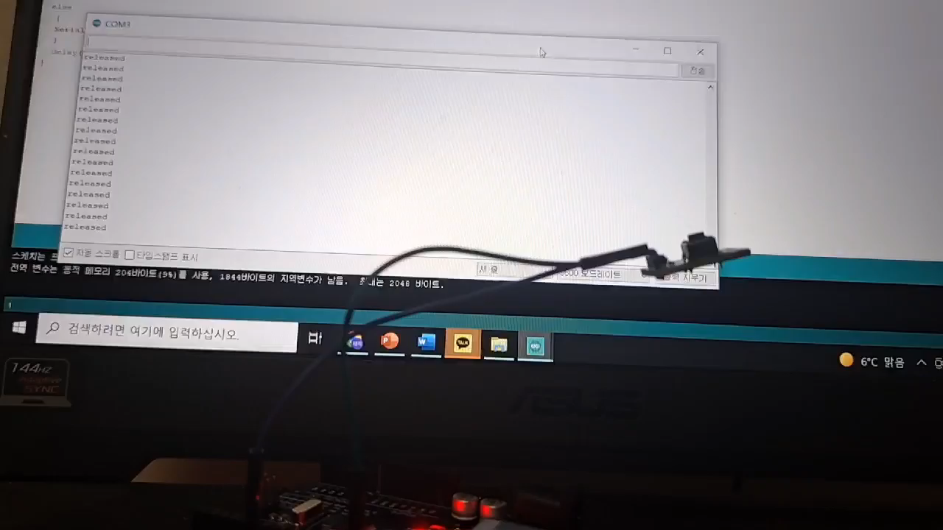
버튼 모듈(영상)

Slide 3
버튼 모듈(코딩)
int button = 5;
int state_button = 0;
void setup() {
Serial.begin(9600); //시리얼 통신 초기화
pinMode(button, INPUT); // 버튼을 입력으로 설정
digitalWrite(button, HIGH); // 버튼에 5V 반환
}
void loop() {
state_button = digitalRead(button);
// 버튼에 0V면 “0”반환, 5V면 “1”반환
if (state_button == HIGH) //state_button이 1이면
{
Serial.println("released"); //모니터 출력
}
else
{
Serial.println("pushed"); //모니터출력
}
delay(100);
}

